Slide 1
国際オープンアクセス ウィーク 2011.10.24 - 10.30
紙芝居まであと→ 秒
４
３０
１
２
１０
２０
３
５

Slide 2
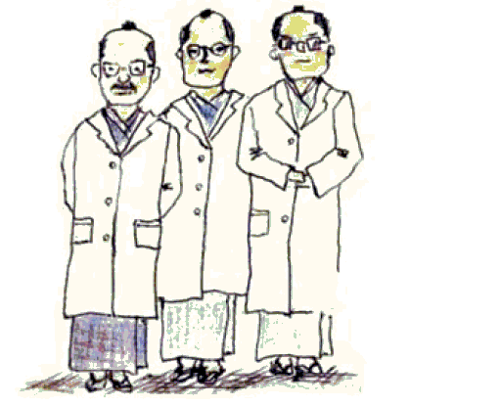
3分で分かる
「オープンアクセス」紙芝居
制作協力 : 兵庫教育大学附属図書館
イラスト : Tomoyo Iwamoto

Slide 3
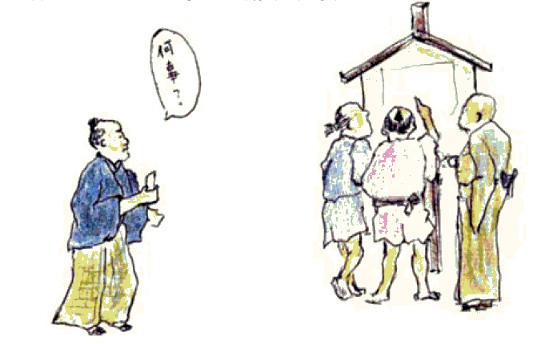
2011年3月、本学の 角間太郎教授 が
世界にインパクトを与える論文を発表しました。

Slide 4
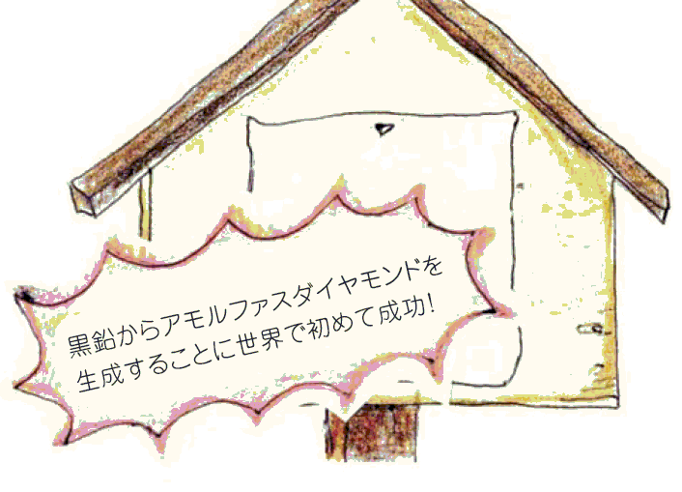
トンビにタカを産ませることに
世界で初めて成功!!!
※ 実在する論文ではありません。

Slide 5
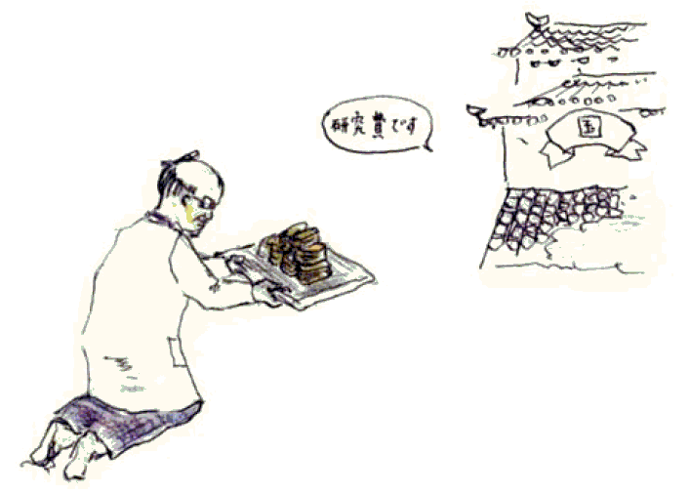
こういった「研究」というものは、
とかく お金のかかるもの。
今回の研究は、国からもらったお金を
使って行われました。

Slide 6
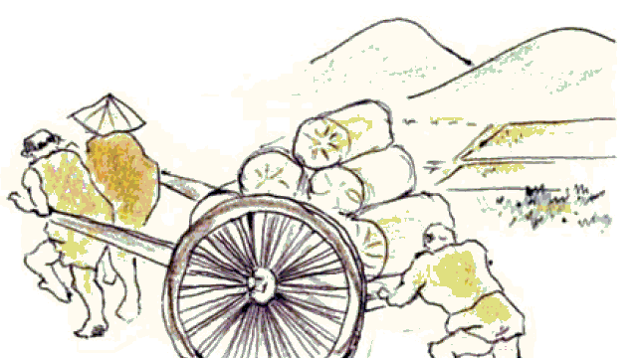
ところで、
このお金というのは、元をただせば我々の税金。

Slide 7
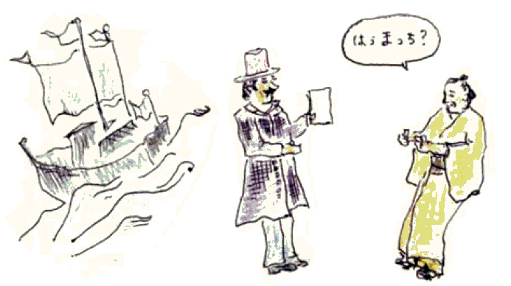
しかし、われわれ民衆はこの論文をタダで読めません。
米国の著名な学会誌に載ったこの論文を読むためには、
この学会誌を購読する必要があります。

Slide 8
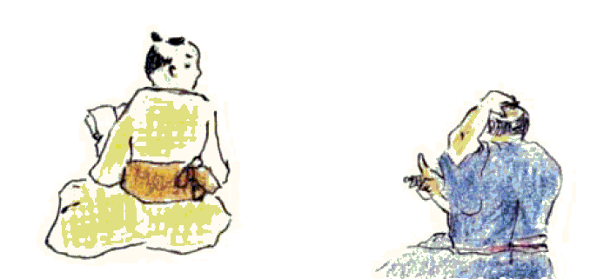
大学などの研究機関は、研究者のために、
このような学術雑誌に高いお金を支払っています。
資金力の乏しい大学の中には、年々価格が高騰していく
学術雑誌の購読に苦労しているところもあります。

Slide 9
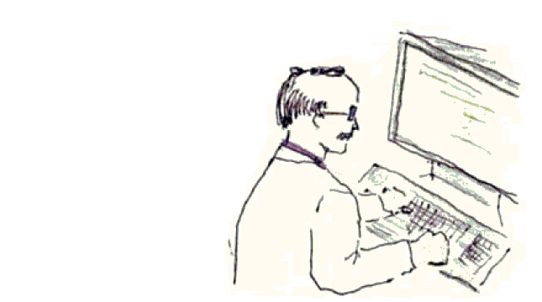
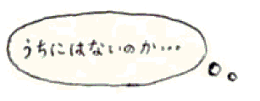
例えば本学では、2000年以降 この学会誌を
買っていませんので、角間先生は自分の論文を、
大学の図書館で読むことができません。

Slide 10
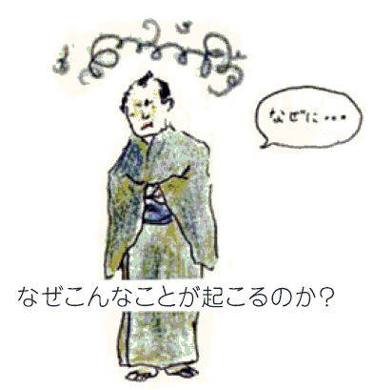
このように、研究者が研究成果に容易にアクセスしにくい
という問題がだんだん深刻になってきました。

Slide 11
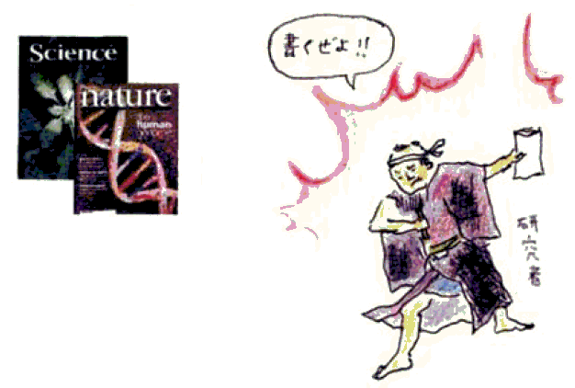
評判の高い雑誌に論文が載ることは、
研究者のモチベーションにつながります。
このこと自体に問題はありません。

Slide 12
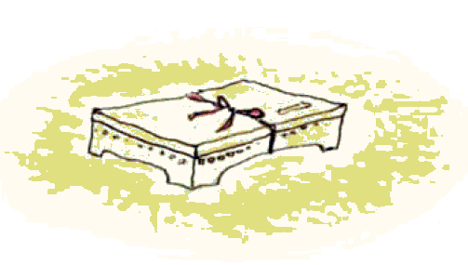
問題は、そういった評判の高い雑誌の値段が高くなって
しまい、限られた人しか読めなくなってしまったこと。

Slide 13
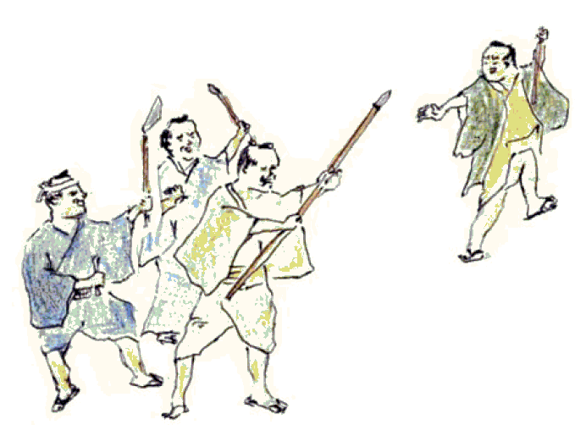
雑誌のブランド力を盾に、高い値段で
販売する商業出版社に対し、
「研究成果」を研究者自身の
手に取り戻そうという運動が
熱を帯びてきました。

Slide 14
それが「オープンアクセス運動」です。
オープンアクセス運動とは、
ネットを介して、学術論文等への無料アクセスを実現する運動です。
方法としては、次の2つに大別されます。
ブランド力のある無料オンライン雑誌の創刊
セルフアーカイブの推進

Slide 15
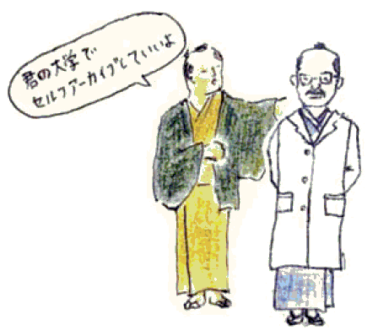
この流れを受けて、多くの出版社が、著者が自分の論文を
所属機関のサーバなどにアップ(セルフアーカイブ)して、
無料で公開することを認めるようになってきました。

Slide 16
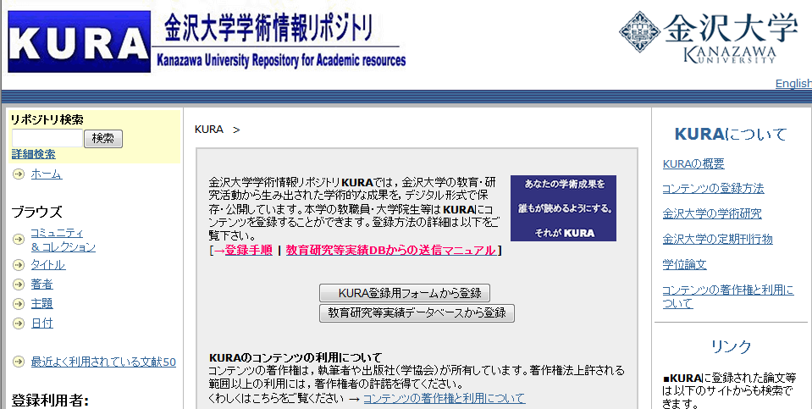
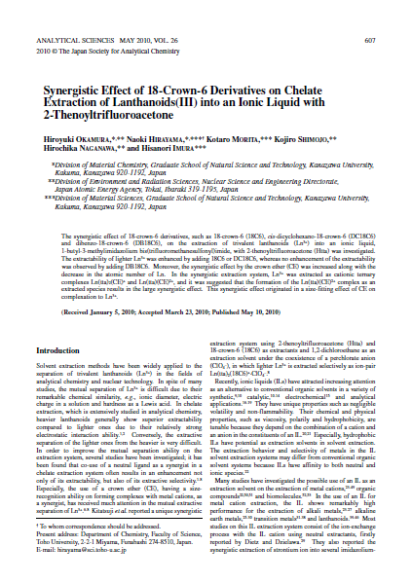
角間先生は、この論文を
金沢大学学術機関リポジトリKURA に登録しました。
Tombi ga Taka wo umu wake naidaro.
これにより、世界中の誰もが、
この論文を無料で読むことが
できるようになりました。
※ 実在する論文ではありません。

Slide 17
本学に御所属で、学術成果の
ネット公開を検討されている方は、
附属図書館 雑誌・電子情報係まで、
ぜひご連絡ください。
TEL: 076-264-5207
e-mail : inzassi@adm.kanazawa-u.ac.jp

